Slide 1
ITパスポート試験対策
特定電子メール法
オプトイン方式

Slide 2
ITパスポート試験対策
特定電子メール法
オプトイン方式
-男性ボイスVer.-

Slide 3



特定電子メールの送信の適正化等に関する法律（特定電子メール法）
利用者の同意を得ずに広告、宣伝又は勧誘等を目的とした電子メールを送信する際の規定を定めた法律。平成20年12月1日に施行された改正で、取引関係以外においては、事前に電子メールの送信に同意した相手に対してのみ、広告、宣伝又は勧誘等を目的とした電子メールの送信を許可する方式（オプトイン方式：Opt-in）が導入された。「Opt-in」は「同意する」という意味。
事前同意あり
広告勧誘メール (迷惑メール)
業者
事前同意なし
受信者
（出典）e-GOV：https://laws.e-gov.go.jp/law/414AC0100000026/

Slide 4
例外（同意なしに送信できる場合）
取引関係にあるものに送信する場合
名刺などの書面により自己の電子メールアドレスを通知した者に対して送信する場合
自己の電子メールアドレスを通知したものに対して、以下の広告宣伝メールを送る場合 ・同意の確認をするための電子メール ・契約や取引の履行に関する事項を通知する電子メールであって、 付随的に広告宣伝が行われているもの ・フリーメールサービスを用いた電子メールであって、付随的に 広告宣伝が行われているもの
自己の電子メールアドレスをインターネットで公開している者（個人の場合は、営業を営む場合の個人に限る）に送信する場合
（出典）総務省 特定電子メールの送信の適正化等に関する法律のポイント：
https://www.soumu.go.jp/main_sosiki/joho_tsusin/d_syohi/pdf/m_mail_pamphlet.pdf

Slide 5
オプトアウト方式（Opt-out）
受信者の同意を得ずにメールを送信し、受信者が拒否しない限りメールを配信する方式のこと。「Opt-out」は「脱退する」という意味。オプトアウト方式を利用する場合は、個人情報保護委員会への届け出が必須。届け出には、個人情報を第三者提供する目的、対象項目、情報提供方法、 ユーザーのオプトアウト方法を事前に申請する必要がある。
広告勧誘メール (迷惑メール)
業者
拒否通知
受信者

Slide 6
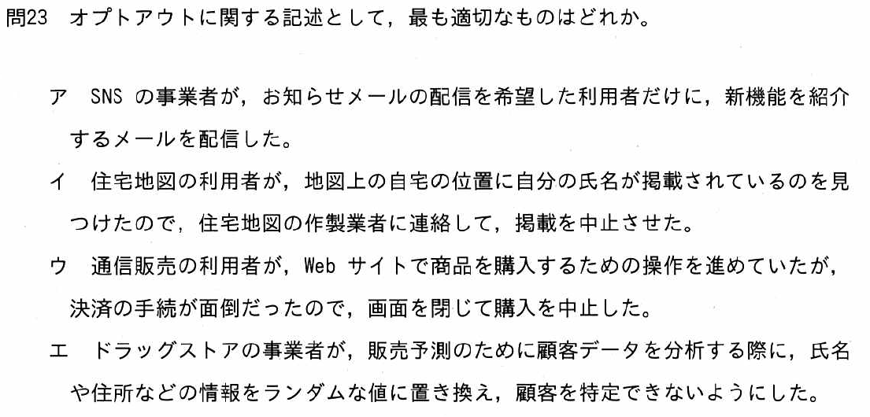
令和4年度

Slide 7
令和4年度
⇒ オプトイン

Slide 8
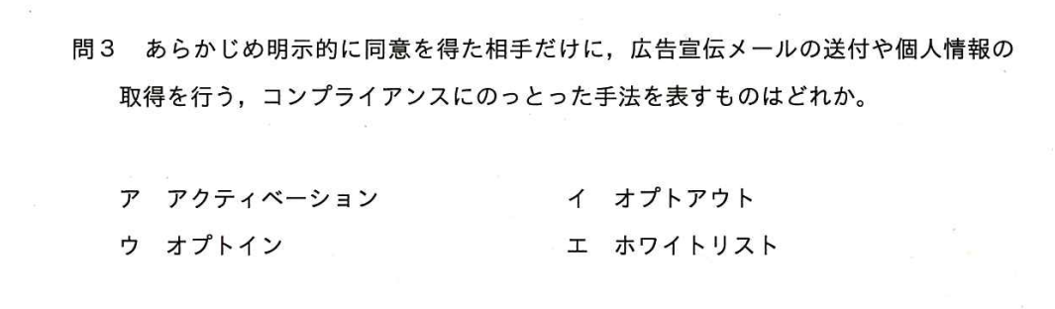
平成28年度 秋季 午前

Slide 9
平成28年度 秋季 午前

Slide 10


アクティベーション
コンピュータやハードウェアなどの製品において、正規のライセンスを保持していることを確認する認証処理のこと。不正な入手やライセンス契約違反の使用を防止するために導入されており、多くのライセンス契約が必要なソフトウェアに取り入れられている。

Slide 11

ホワイトリスト方式
あらかじめ定義された正当パターンに該当する通信を許可する方式のこと。害のない安全な通信パターンを定義し、他の通信はすべてブロックする。迷惑メールフィルターなどで使用される。

Slide 12
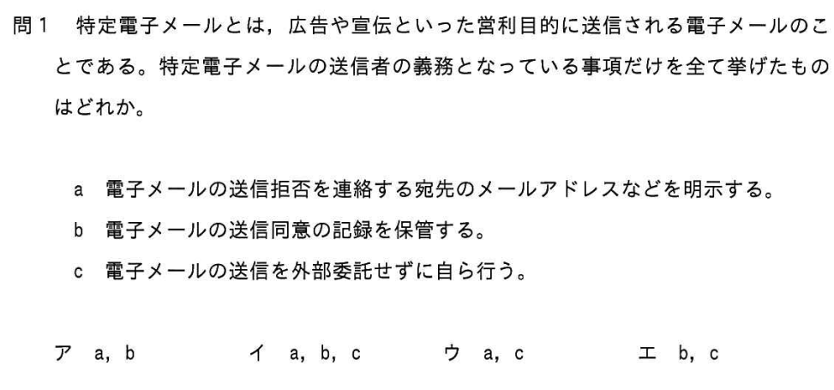
平成25年度 春季 午前

Slide 13
平成25年度 春季 午前
⇒ 義務なし

